Slide 1

PROJETO DE TRABALHO DE CONCLUSÃO DE CURSO I
Vila Cachos AI
Sistema Híbrido de Recomendação Capilar com Aprendizado Não Supervisionado e Inferência Bayesiana
Um Web App de Diagnóstico Integrado para o Salão Vila Cachos
Autor: Marcos Vinícius | Curso: Bacharelado em Sistemas de Informação - IFMA
Orientador: Prof. Me. Alex Martins Pereira | Coorientadora: Profa. Me. Eveline de Jesus Viana Silva
Disciplina: Monografia I • Docente: Prof. Dr. Hélder Pereira Borges • Seminário 1 (2026)

Slide 2
TCC I • SEMINÁRIO 1
Contexto & Problema de Pesquisa
O CENÁRIO DO MERCADO
- Nicho em Alta: Crescimento acelerado de salões especializados em curvaturas 2A a 4C.
- Bioquímica Complexa: Fios helicoidais exigem equilíbrio específico de hidratação, nutrição e lipídios.
- Sobrecarga de Ativos: Dezenas de princípios ativos tornam a indicação manual um desafio crítico.
A DOR NO SALÃO VILA CACHOS
! Subjetividade: Profissionais distintas prescrevem produtos divergentes para o mesmo fio.
! Turnover de Equipe: A rotatividade de cabeleireiras dispersa o padrão técnico do salão.
! Problema do Cold Start: Clientes novas chegam sem histórico, inviabilizando recomendações puras.
! Gestão no Escuro: Ausência de métricas analíticas sobre o perfil da base atendida.

Slide 3
TCC I • SEMINÁRIO 1
Pergunta Problema & Hipótese de Pesquisa
PERGUNTA PROBLEMA (QUESTÃO NORTEADORA)
“Como uma arquitetura híbrida de IA leve pode mitigar o Cold Start e padronizar o diagnóstico cosmético em um salão especializado, operando via Web App escalável?”
• Desafio do Cold Start: Prescrever cosméticos corretos na 1ª visita, sem histórico de compras prévio.
• Arquitetura Híbrida Leve: União de K-Means (Personas) com Média Bayesiana Amortecida (Rankings dinâmicos).
HIPÓTESE DA PESQUISA
“A fusão de regras clínicas com K-Means e regularização bayesiana permite recomendações personalizadas, padronizadas e explicáveis desde o 1º contato, estabilizando rankings mesmo com poucos dados.”
• Padronização Técnica: Elimina a discrepância empírica e o turnover entre profissionais do salão.
• Explicabilidade (XAI) & Estabilidade: Justificativas claras ao cliente e ranking robusto via amortecimento bayesiano.

Slide 4
TCC I • SEMINÁRIO 1
Justificativa & Decisões de Projeto
ACADÊMICO-CIENTÍFICA
- Sistemas Híbridos: Aplicação prática de IA sob extrema esparseza de dados iniciais.
- Média Bayesiana: Ancoramento matemático formal para rankings em amostras pequenas.
- Explicabilidade (XAI): Recomendações com justificativas legíveis em linguagem natural.
PRÁTICA & SOCIAL
- Impacto Vila Cachos: Empoderamento da microempresa maranhense e saúde capilar da cliente.
- Padronização: Atendimento técnico consistente, independente do profissional que realiza.
- Retenção & Vendas: Prescrição cosmética assertiva e controle baseado no perfil da demanda.
ARQUITETURA WEB APP
- Dispensou Totem Físico: Elimina custos de gabinetes pesados, telas dedicadas e manutenção física.
- Acesso Universal: Acessível por link/QR Code no smartphone da cliente ou tablet do salão.
- Manutenção Central: Atualizações no catálogo e no algoritmo em nuvem, sem intervenção local.

Slide 5
TCC I • SEMINÁRIO 1
Objetivos do Trabalho (Geral & Específicos)
OBJETIVO GERAL
Desenvolver e validar um Sistema Especialista Híbrido (Web App) para mitigar o Cold Start e padronizar o diagnóstico cosmético no salão Vila Cachos.
OBJETIVOS ESPECÍFICOS: IA & MODELAGEM
1. Taxonomia Capilar: Modelar escala de Walker (2A-4C) e matriz de afinidade para 27 cosméticos;
2. Visão (YOLOv8): Inferir curvatura e frizz a partir de fotos via Transfer Learning;
3. Fusão Multimodal: Clusterizar 8 variáveis clínicas via K-Means para identificar personas.
OBJETIVOS ESPECÍFICOS: SISTEMA & VALIDAÇÃO
4. Loop Bayesiano: Implementar Média Amortecida (alfa=10) para estabilizar notas no Cold Start;
5. Web App & XAI: Construir interface React e API FastAPI com justificativas transparentes;
6. Validação Métrica: Aferir acurácia visual (YOLO), Inércia (WCSS) e Silhouette Score.

Slide 6
TCC I • SEMINÁRIO 1
Metodologia da Pesquisa: Como Fiz Tudo
1. Curadoria & Ground Truth
1.058 prontuários clínicos do salão Vila Cachos + Kaggle/Roboflow (amostra de 300 imagens com gabarito comprovado).
2. Visão com Rejeição Nativa (YOLOv8)
200 treino / 100 validação cega. 4 classes consolidadas (Tipo 2, 3, 4 + Careca/Sem Cabelo), eliminando o ruído de 7 subtipos.
3. Clusterização Clínica Multidimensional (K-Means)
Vetor de 8 variáveis (porosidade, química, elasticidade) normalizado via StandardScaler. 4 personas clínicas (Silhouette 0,2185).
4. Motor de Recomendação Híbrido & Cold Start
Filtragem por regras tricológicas de contraindicação + Média Bayesiana Amortecida (alfa=10, prior C=4.2) estabilizando rankings.
5. Engenharia de Software sob Cota Restrita
API REST FastAPI desacoplada com React Vite no Totem operando sob 512 MB de RAM no Render (inferência em CPU < 5 ms).

Slide 7
TCC I • SEMINÁRIO 1
Arquitetura da Solução & MVP Funcional
FRONTEND: WEB APP (totem-ui)
- React 18 + TypeScript + Vite (SPA responsivo em nuvem);
- Upload/Foto da mecha com triagem guiada em 4 etapas;
- Dark Mode nativo e Inactivity Timeout de 15 min (LGPD).
STATUS ATUAL DE DESENVOLVIMENTO
[OK] Base Sintética Realista: Dataset probabilístico de 1.056 atendimentos mimetizando causalidade clínica.
[OK] Pipeline Multimodal & XAI: Fusão de visão e anamnese com prescrição dos Top 3 produtos e justificativas.
[OK] Testes Automatizados: Suíte de testes de integração com 100% de sucesso (HTTP 200, 422, Rate Limit).
[OK] Validação Matemática: Inércia WCSS (Cotovelo k=4) e Silhouette Score de 0,2185 condizente com dados ordinais.
BACKEND & MOTOR DE IA (FastAPI)
- API RESTful FastAPI (Python 3.11) sob cota de 512 MB RAM;
- Visão computacional YOLOv8/11 (/predict-curl com fallback);
- K-Means (4 personas), Média Bayesiana e Rate Limiting.

Slide 8
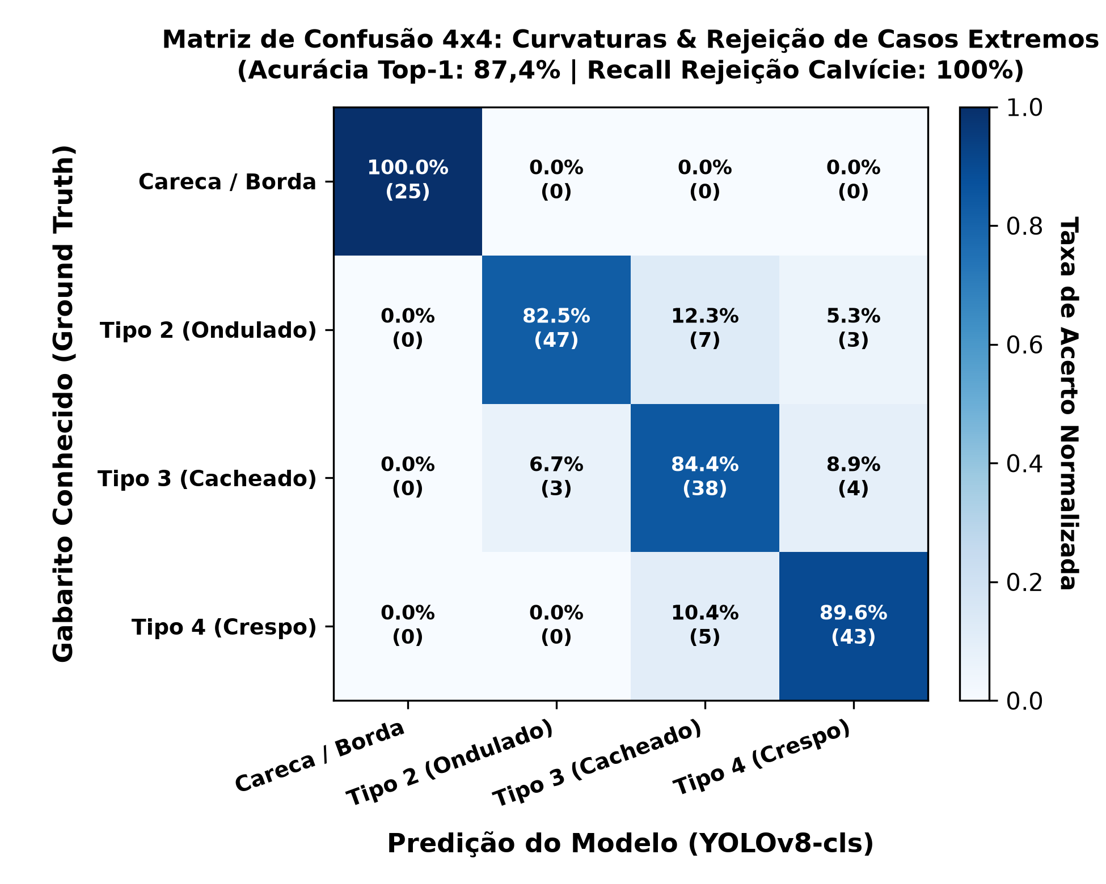
TCC I • SEMINÁRIO 1
Validação da Visão: Matriz 4x4 & Casos Extremos
VALIDAÇÃO EM HOLDOUT (GABARITO CONHECIDO)
[OK] Acurácia Top-1 Global: 87,4% (salto de 59,3% para 87,4% no holdout cego com 4 classes);
[OK] Rejeição de Calvície: 100% de Recall na classe de controle (0 falsos positivos em cachos);
[OK] Crespos & Cacheados: 89,6% de acurácia no crespo (Tipo 4) e 84,4% no cacheado (Tipo 3);
RESPOSTA AO APONTAMENTO DO COORIENTADOR:
• Não fragmentar em 7 classes: Evita o ruído entre 3B/3C com poucos dados. Consolidar em 3 macro-classes aumentou a precisão.
• Rejeição de Casos Extremos: A 4ª classe negativa identificou 100% dos casos de calvície/ausência de cabelo sem comprometer a inferência.

Slide 9
TCC I • SEMINÁRIO 1
Cronograma & Próximos Passos (Seminário 2)
ROADMAP PARA O SEMINÁRIO 2 E TCC II
-> Novembro / Dezembro (Seminário 2): Conclusão e aprofundamento do Referencial Teórico e fechamento da Metodologia com o protocolo de coleta.
-> Fevereiro / Março (TCC II): Execução dos experimentos matemáticos de validação dos clusters (Inércia e Silhouette).
-> Abril / Maio (TCC II): Homologação do Web App em ambiente real de salão (UAT) e avaliação de aderência com a equipe.
-> Junho (TCC II): Redação final da monografia completa e Defesa perante a Banca Examinadora.
Obrigado pela atenção!
Espaço aberto para dúvidas, críticas construtivas e sugestões do professor e colegas.

